Slide 1
Ринкова інфраструктура. Біржі

Slide 2
Ринкова інфраструктура
Ри́нкова інфраструкту́ра — це різні установи, підприємства, організації, що обслуговують різноманітні види ринків, створюють сприятливі умови для їхнього ефективного функціонування.

Slide 3
Види ринкових інфраструктур
біржі
банки
інші фінансово-кредитні посередники
служби зайнятості

Slide 4
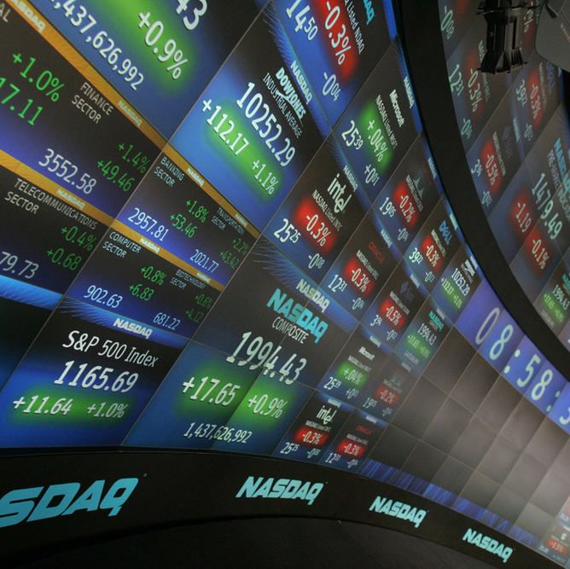
Біржа
Біржа — організований торгівельний майданчик, на якому відбувається гуртова торгівля товарами абоц інними паперами у вигляді стандартизованих біржових угод.

Slide 5
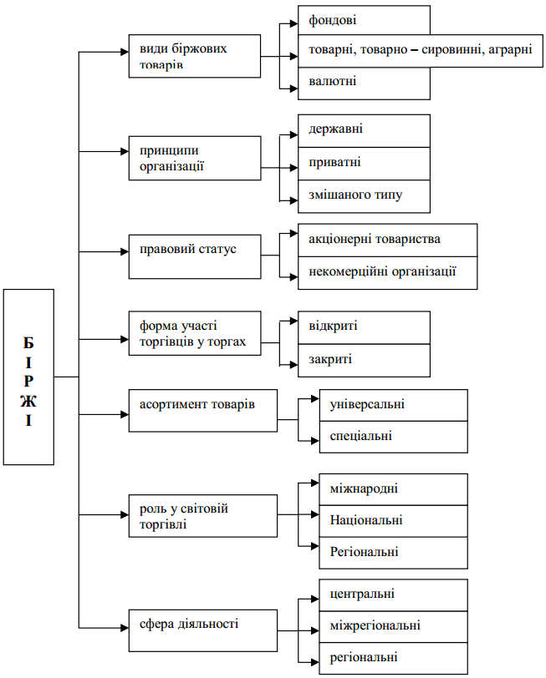
Класифікація бірж

Slide 6
Види бірж
Залежно від активів якими торгує біржа, їх поділяють на:
товарні
фондові
валютні
ф'ючерсні

Slide 7
Товарна біржа
Това́рна бі́ржа — організація, що об'єднує юридичних і фізичних осіб, які проводять виробничу і комерційну діяльність, і має на меті надання послуг в укладенні біржових угод, виявлення товарних цін, попиту і пропозицій на товари, вивчення, упорядкування і полегшення товарообігу і пов'язаних з нимторгівельних операцій.

Slide 8
Фондова біржа
Фо́ндова бі́ржа — організаційно оформлений, постійно діючий ринок, на якому здійснюється торгівля цінними паперами; акціонерне товариство, яке зосереджує попит і пропозицію цінних паперів, сприяє формуванню їх біржового курсу та здійснює свою діяльність відповідно до чинного законодавства, статуту і правил фондової біржі.

Slide 9
Валютна біржа
Валютна біржа — установа, в якій на підставі чинного законодавства здійснюється регулярна й упорядкована торгівля іноземною валютою відповідно до попиту і пропозиції.

Slide 10
Види операцій валютної біржі
укладання угод з членами біржі на купівлю чи продаж іноземної валюти відповідно до ринкового курсу
визначення ринкових курсів іноземних валют
здійснення розрахунків у національній та іноземній валюті відповідно до укладених на біржі угод
проведення операцій центрального банку щодо підтримки ринкового курсу національної валюти

Slide 11
Ф'ючерсна біржа
Ф'ючерсна біржа — біржа, торгівля на якій ведеться ф'ючерсними контрактами — контрактами на поставку біржових товарів або цінних паперів у майбутньому.

Slide 12
Дякую за увагу!

Slide 13
Презентація з економіки на тему: “Ринкова інфраструктура. Біржі” учениці 9-2 групи фінансово-економічного ліцею
Зайвої Ксенії
2014 рік

